Slide 1
Результати вступу 2024

Slide 2



Результати
Цьогоріч четверо наших учнів склали один із предметів на максимальний бал - 200.
200 балів
Садкова Валерія, учениця VII(11)-А класу - 200 балів з української мови;
Кеньо Ілона, учениця VII(11)-А класу - 200 балів з української мови;
Павлунишин Богдан, учень VII(11)-Б класу - 200 балів з математики;
Рошко Анна, учениця VII(11)-В класу - 200 балів з англійської мови;

Slide 3
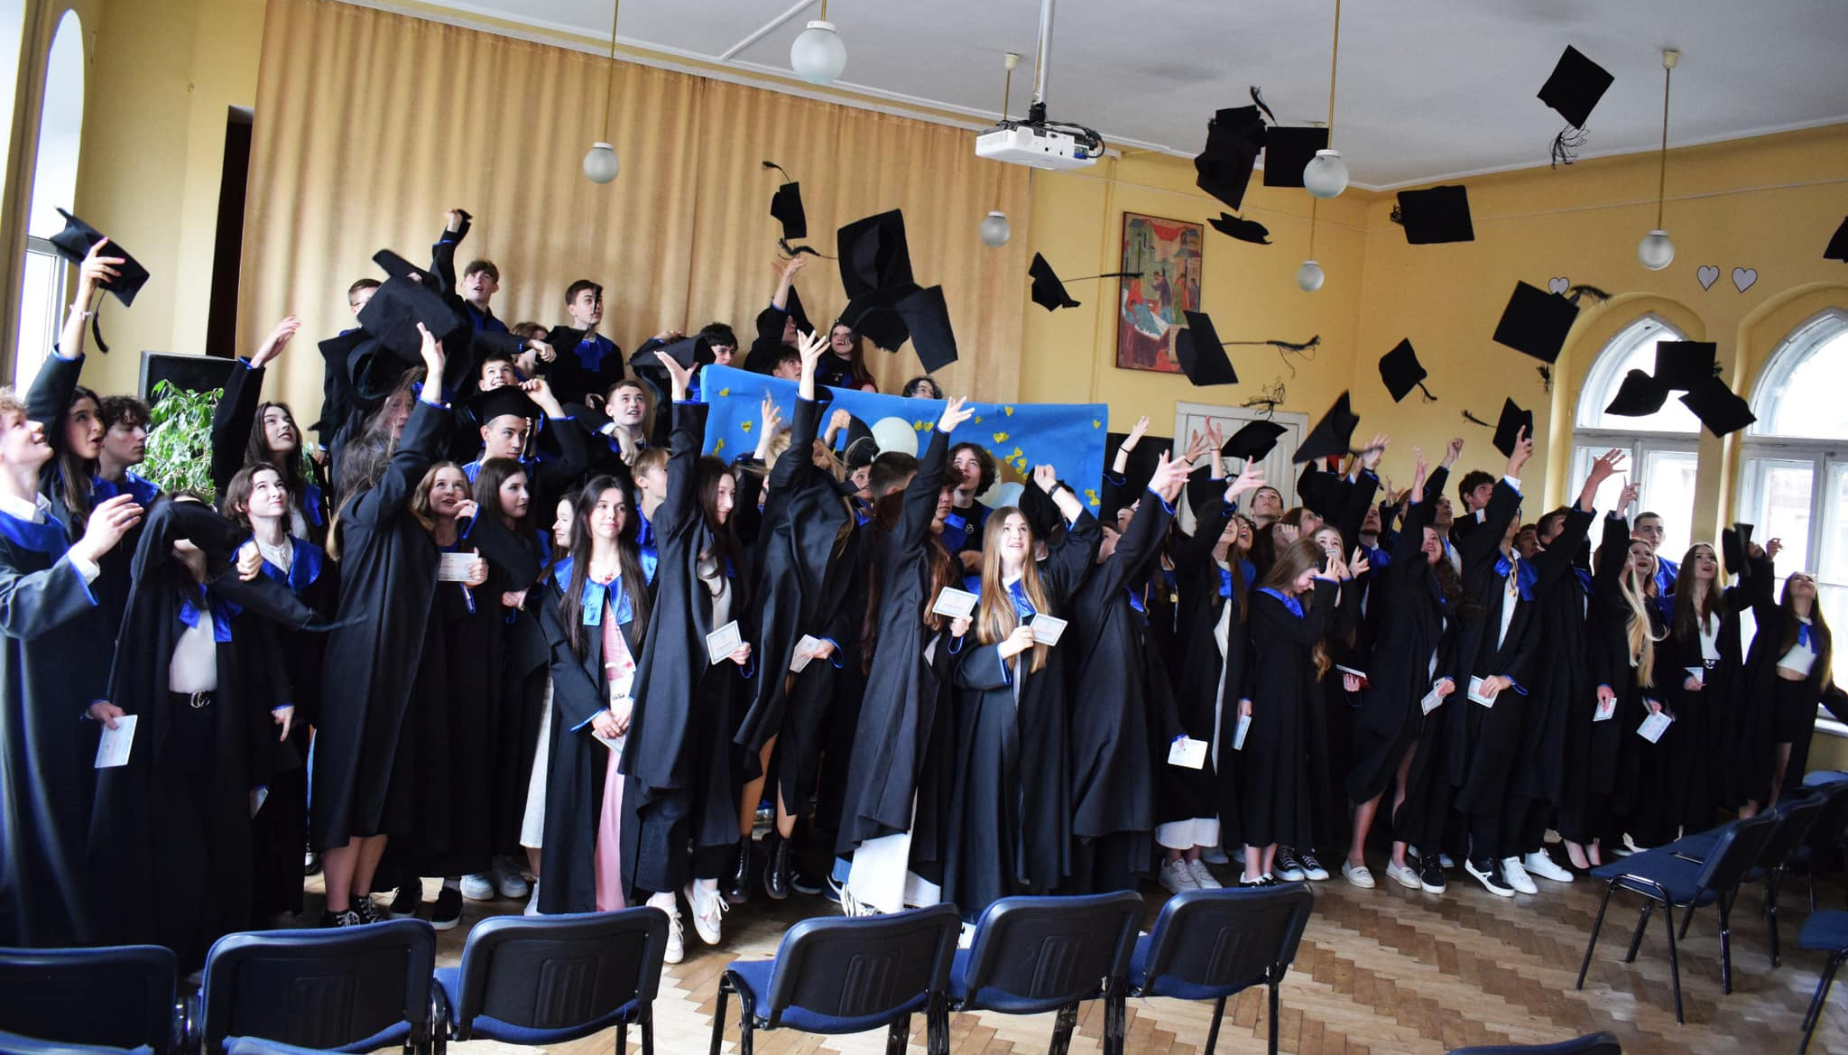
За рейтингом результатів НМТ Львівська правнича гімназія посіла 42 місце серед шкіл Львова та Львівської області.
Середній бал нашого випускника – 157,63

Slide 4

Випускники ЛПГ 2024
Навчаються у ВНЗ України – 67% випускників
Навчаються за кордоном – 33% випускників
Бюджет – 41% випускників
Комерція (контракт) – 59% випускників

Slide 5




Топ-5 ВНЗ:
НУ «Львівська політехніка»
41%
ЛНУ імені І.Франка
39%
УКУ
7 %
ЛьвДУВС
5 %
ЛНМУ ім.Д.Галицького
3 %

Slide 6






Факультети, які обрали випускники ЛПГ:
Комп’ютерні науки та інформаційні технології – 23 %
Економічний – 17 %
Юридичний – 8%
Психологія – 7%
Медицина – 7 %
Філологія
Іноземні мови – 7%

